Slide 2
TÉMA
VYNECHTE MÍSTO PRO NADPIS
VH 14. 12. 2018

Slide 3
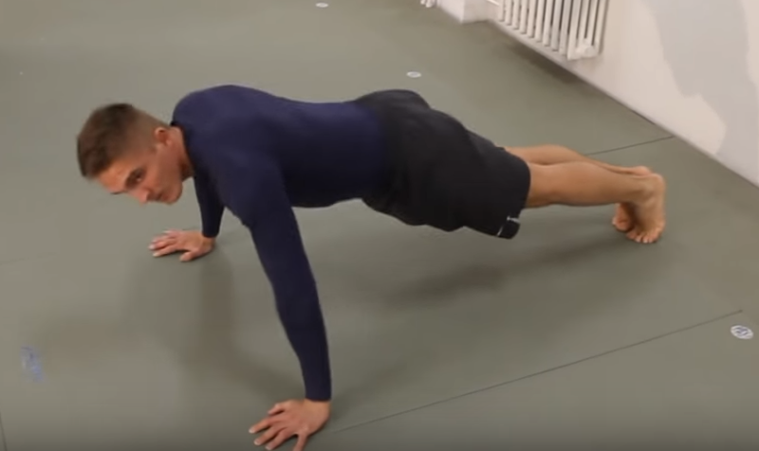
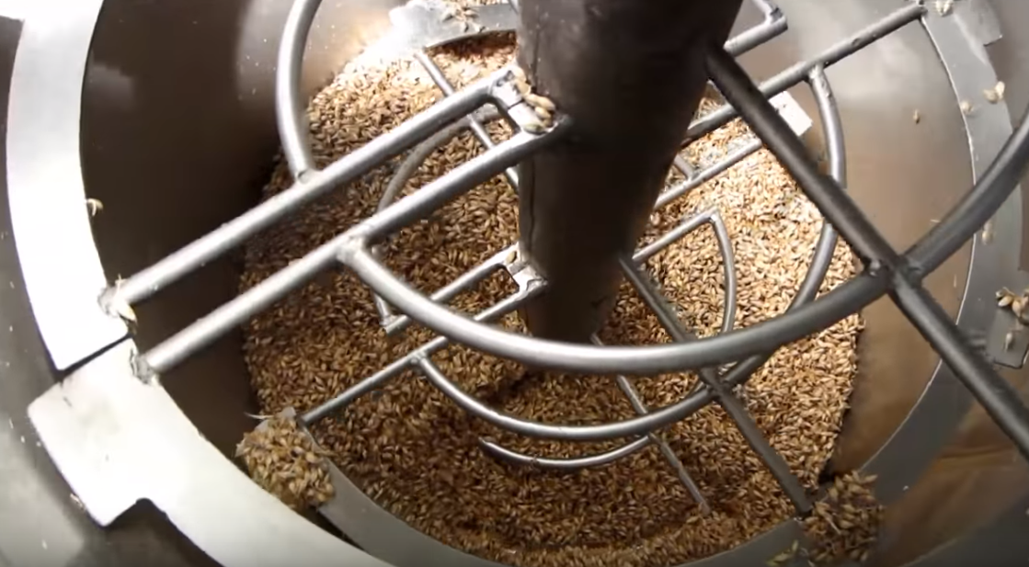
A
Napište, co vás napadne…
B

Slide 4
Svalová únava
laktát
anaerobně (nedostatek kyslíku)

Slide 5
metabolismus B, S, L
NAD⁺
NADH + H⁺
tvorba energie

Slide 6
Svalová únava
pyruvát
laktát
anaerobně (nedostatek kyslíku)

Slide 7
Výroba piva

Slide 8
Výroba piva
ethanol
anaerobně (nedostatek kyslíku)

Slide 9
Výroba piva
pyruvát
acetaldehyd
anaerobně (nedostatek kyslíku)

Slide 10
Výroba piva
pyruvát
acetaldehyd
ethanol
anaerobně (nedostatek kyslíku)

Slide 11
Kvašení (fermentace)
Kde jinde?

Slide 12
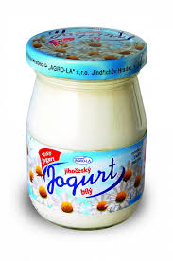
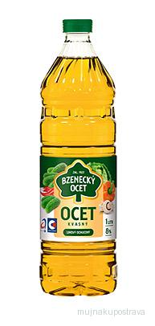

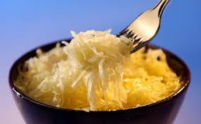
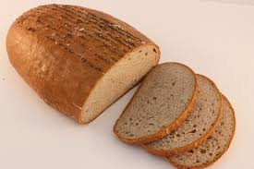
Kvašení (fermentace)
Kde jinde?

Slide 13
Soutěž :D
3 varianty

Slide 14
svaly

Slide 15
laktát

Slide 16
NAD⁺

Slide 17
kvašení

Slide 18
anaerobně

Slide 19
pivo

Slide 20
pyruvát

Slide 21
kyselina mléčná

Slide 22
kvasinky

Slide 23
fermentace

Slide 24
SACHARIDY

Slide 25
glukosa
sacharosa
cukr
amylopektin
amylosa
chitin
SACHARIDY
glykogen
celulosa
laktosa
maltosa
škrob
fruktosa

Slide 26
Glukosa

Slide 27
Glykolýza
Co je vám ve schématu známé?

Slide 28
Glykolýza

Slide 29
Glykolýza
odbourávání glukosy
cytosol buňky
K čemu je tento proces dobrý?

Slide 30
Glykolýza
zisk 2 molekul ATP

Slide 31
Glykolýza
Úloha:
Přiřaďte názvy meziproduktů glykolýzy k jednotlivým vzorcům.
Pracujte ve dvojicích.

Slide 33
Glykolýza

Slide 34
Pyruvát
CO₂ + H₂O
oxidační dekarboxylace
citrátový cyklus
aerobně (dostatek kyslíku)

Slide 35
Shrnutí

Slide 36
Literatura
SOFROVÁ, Danuše a kol. Biochemie. Základní kurz. Univerzita Karlova v Praze – Nakladatelství Karolinum, Praha 2005. ISBN 80-7184-936-7
VODRÁŽKA, Zdeněk, Biochemie pro studenty středních škol a všechny, které láká tajemství živé přírody. Scientia, spol. s. r. o., pedagogické nakladatelství, Praha 1998. ISBN 80-7183-083-6

Slide 37
Internet
https://www.jidloaradost.ambi.cz/clanky/fermen-co-fermentace/
https://www.celostnimedicina.cz/kyselina-mlecna.htm
https://www.dama.cz/clanek/nemuzete-se-po-cviceni-ani-hnout-na-vine-je-svalova-horecka
http://www.studiumbiochemie.cz/metabolismus_sacharidy.html

Slide 38
Zpracovala
Bc. Žofia Borzíková
UNCHM, 5. 12. 2018

